Slide 1
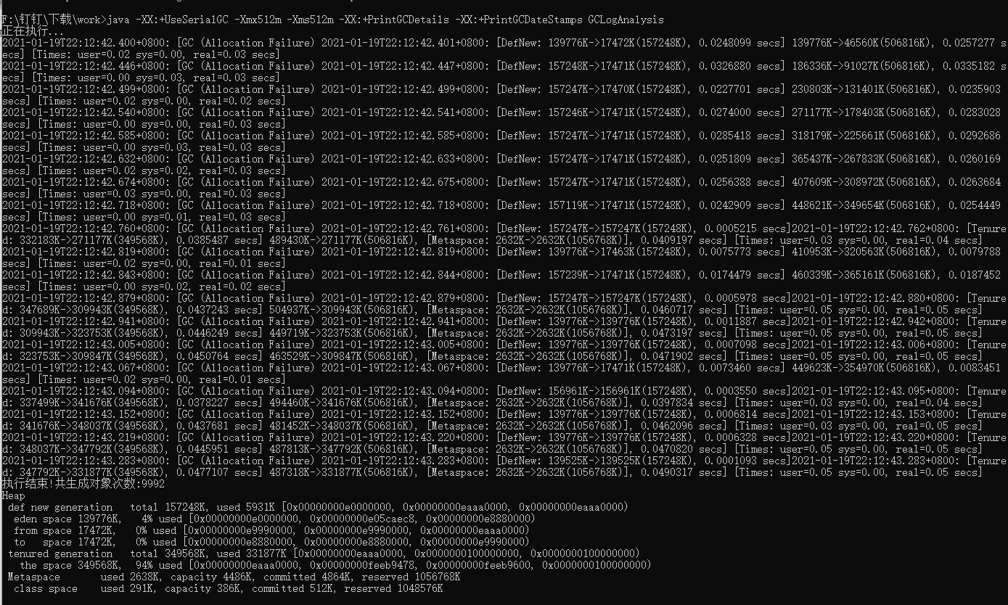
使用 SerialGC，最大堆内存 512m
1、一共发生了11次 Young GC 和 8 次 Full GC。生成对象 9992 个。
2、第8次Young GC后发生了一次 Full GC，第10次 Yong GC 后基本都是 Full GC，说明老年代的对象内存不能gc掉或者年轻代往老年代移入的对象数量大于老年代gc的对象数量。
3、2021-01-19T22:12:42.941+0800 这个时间段的 Full GC 执行后，老年的内存使用量不降反升，说明从年轻代移入了很多未达gc条件的对象。
4、整个执行gc日志来分析，该程序执行状态为 “亚健康”，运行时间长会发生OOM。
导致该现象的原因可能有： 1、程序代码有问题，生成大量对象且引用未释放。2、jvm堆内存配比太小。

Slide 2
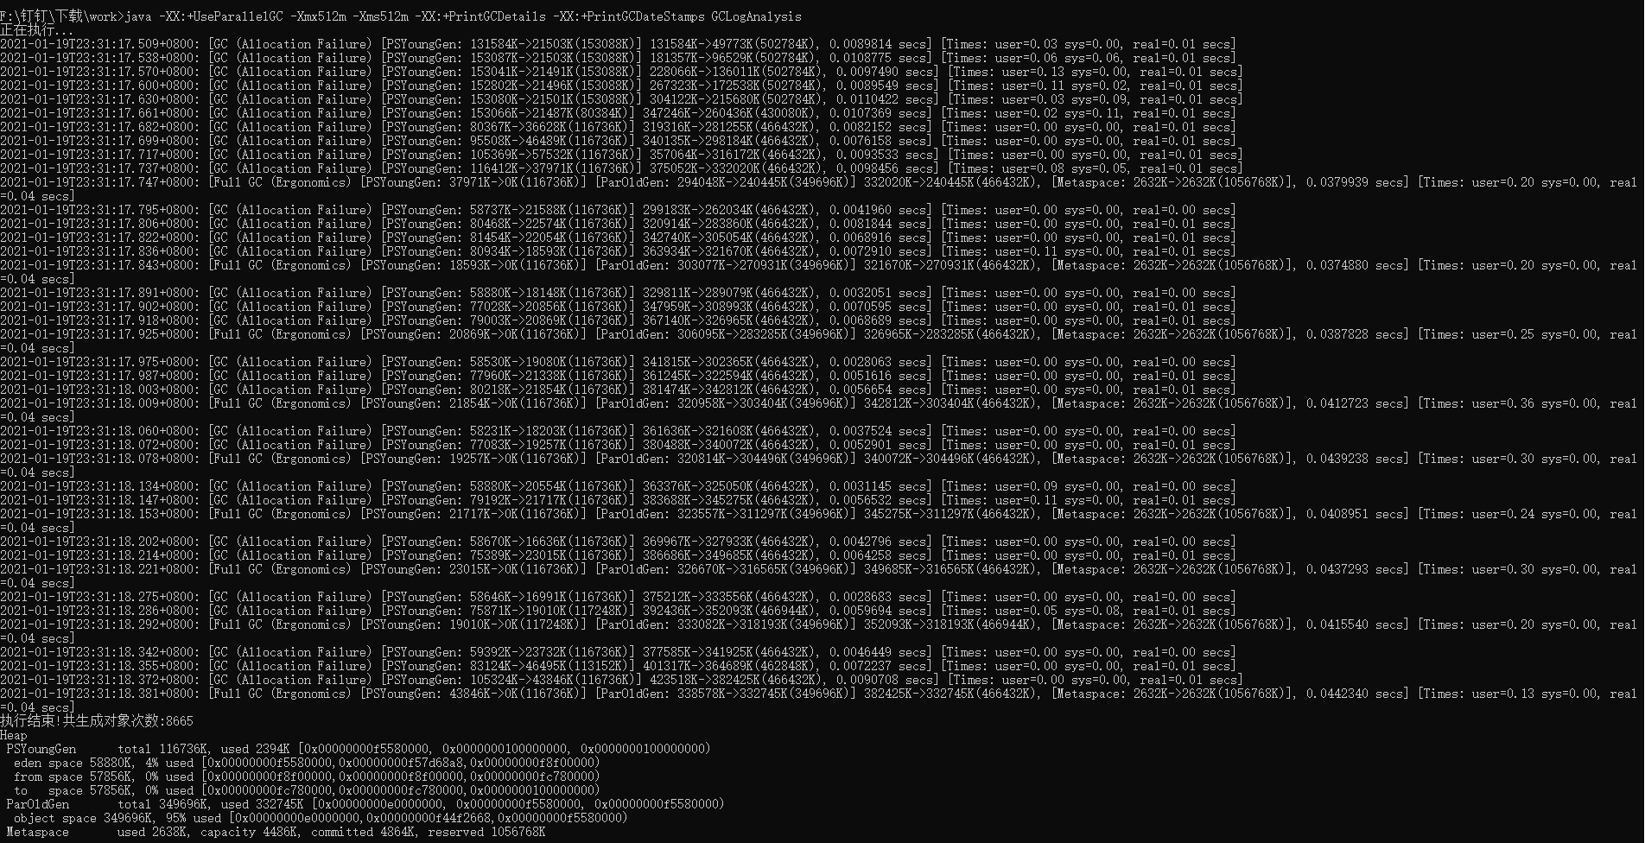
使用ParallelGC，最大堆内存512m
1、此次执行一共发生了31次Young GC和 9 次Full GC。共生成对象 8665 个。
2、在执行了 10 次Young GC后，发生了一次 Full GC。此后2-4次 Young GC后都会执行一次 Full GC
3、此次执行中，Full GC 的执行耗时在逐步递增。
4、对比SerialGC，ParallelGC的gc效率和频率明显要高，程序运行也更稳定。只是在指定短时间内的大量的gc也导致吞吐量不如SerialGC。

Slide 3
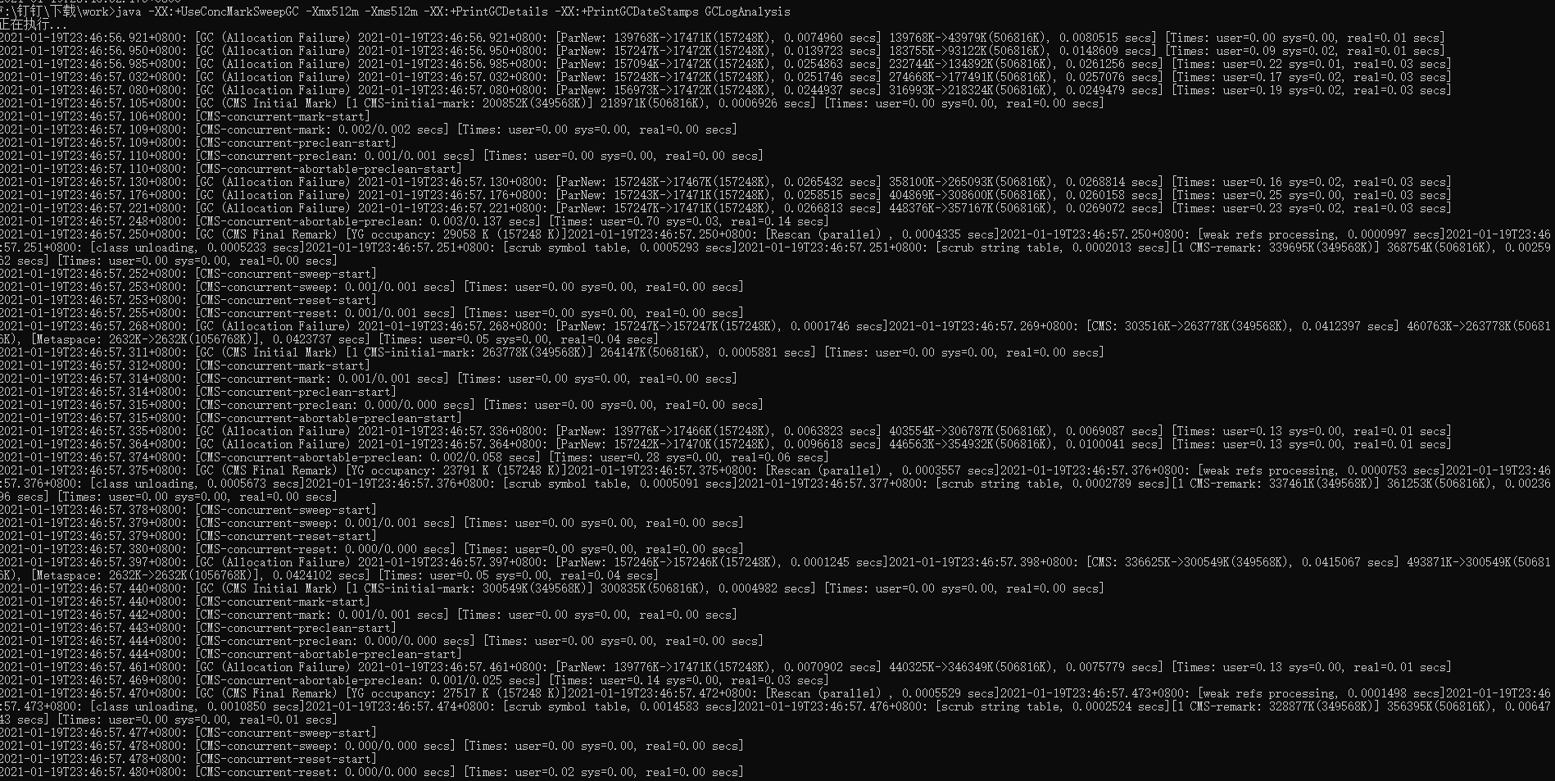
使用CMSGC，最大堆内存512m
1、此次执行一共发生了20次 Young GC和10次 Full GC。生成对象 10522个。
2、在第 5 次 Young GC 后，开始执行Full GC，此后Full GC 的执行频率次数逐渐递增。
3、在执行Full GC过程中，穿插了YoungGC。说明CMS的gc线程是并发执行的，且只在初始标记和最终标记时产生STW。
4、与ParallelGC 相比，CMS执行了更多的Full GC，由于并发且拆分了gc的步骤，缩短了Full gc 的整体耗时，提高程序执行时的吞吐量。

Slide 4
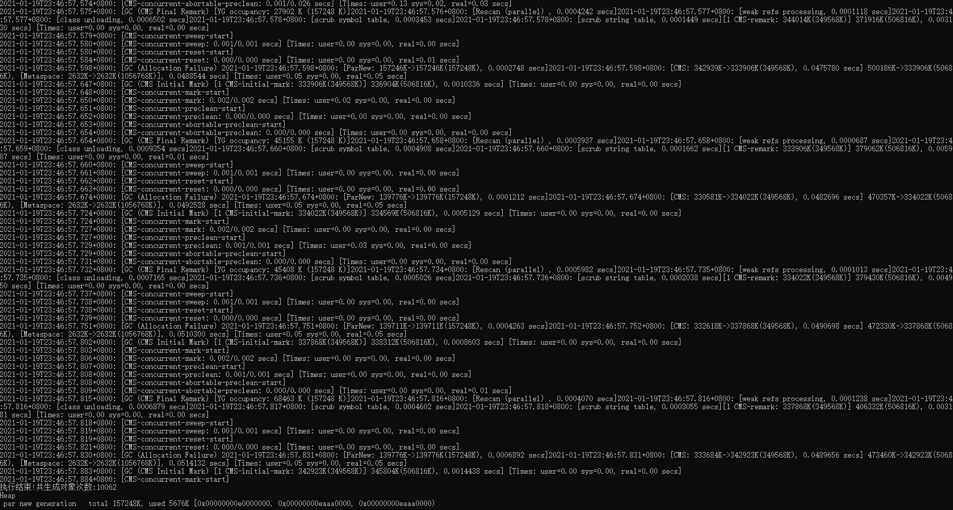

Slide 5
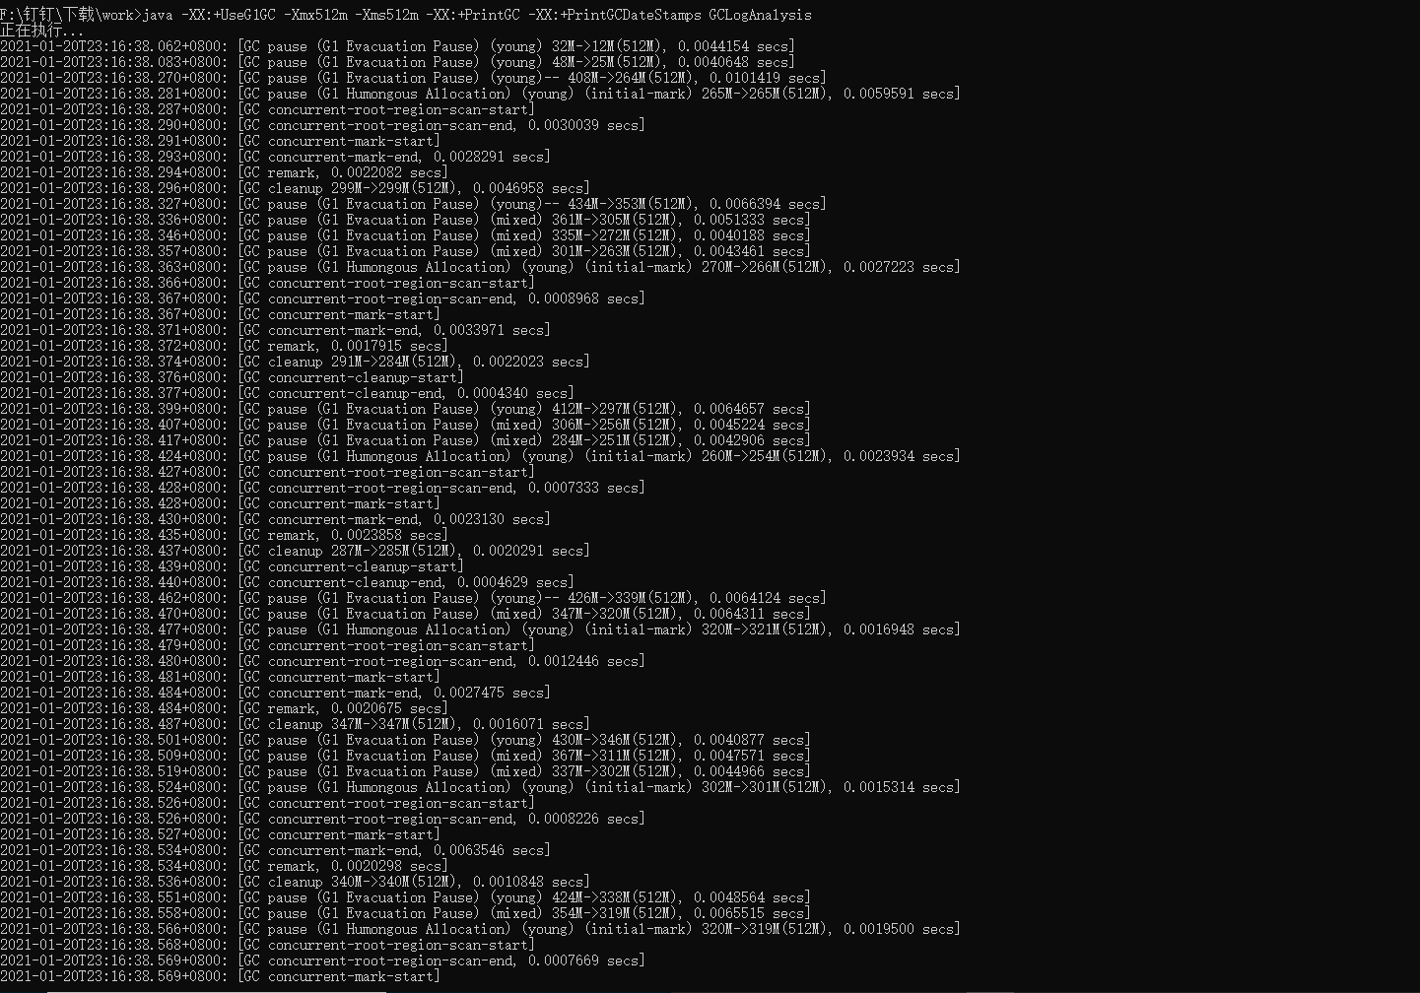
使用G1GC，最大堆内存512m
1、此次执行一共发生stw年轻代转移25次，大对象触发stw的初始化标记20次，20次根分区扫描，20次并发标记和重新标记及清理阶段，26次的混合gc。共生成了9390个对象。
2、从整体上看，G1GC整体stw发生的次数多而短暂。吞吐量上比CMS更低，说明G1GC并不适合低堆内存的使用。

Slide 6
一、serail GC
串行GC，年轻代中是使用标记-复制算法，老年代中使用标记-清除-整理算法。
单线程执行gc回收，在执行过程中会触发STW，暂停时间较长。
适合小内存单核CPU的服务器。
二、parNew GC
专门回收年轻代的并发gc收集器，是serail的升级版本，支持多线程。
默认开启的线程数等于CPU的核数。
采用标记-复制算法。
多个gc线程并行执行，执行中会触发STW，适合多核CPU环境。
可与CMS搭配
三、parallel GC
并行GC，年轻代中采用标记-复制算法，老年代中使用标记-整理-清楚算法。
默认开启的线程数等于CPU的核数。
多个gc线程并行执行，执行中会触发STW，适用于多核CPU环境。
相较于parNewGC，parallel GC可以通过“-XX:MaxGCPauseMills -XX:GCTimeRatio -XX:+UseAdaptiveSizePolicy”命令来自主控制gc指定的最大停顿时间、垃圾收集时间与总时间占比以及自适应来提高系统的吞吐量。
四、CMS GC
并发GC，针对老年代优化的垃圾收集器，老年代采用标记-清除算法。
默认开启的线程数等于CPU核数的1/4
在gc执行过程中，在初始标记和最终标记阶段时会触发STW，其他阶段都是并发执行，不影响业务线程。
一般情况下不会对老年代进行整理压缩，使用free-lists的数据结构维护管理再利用内存空间。在老年代无法分配大的连续空间时，会触发full gc，“UseCMSCompactAtFullCollection
”默认开启，使得full gc 会主动压缩整理空间。也可以通过参数配置让 full gc 执行一定次数后主动压缩内存空间，该参数是“CMSFullGCsBeforeCompaction”
适合多核CPU，且对系统响应速度要求高的环境。
五、G1 GC
软实时并发垃圾收集器，依旧是分代回收，将堆内存划分为多个(一般是2048)个region。
主要采用标记-整理算法，各个region分区间采用标记-复制算法。
每次gc后，region分区的归属分代会变化。
采用增量型回收，优先回收年轻代和垃圾最多的分区
响应速度优先，适合内存大的环境。一般是4g以上。

